Slide 1



Computing Center, IHEP, CAS
National HEP Data Center
VSCode简易使用教程
熊东波 HepAI小组

Slide 2
教程目标
本教程目标：
  入门VSCode的基本使用方法和插件服务
  使用VSCode简单运行HepAI大语言模型进行对话
技术栈：
  集成开发环境和工具：VSCode
  编程语言：Python
  环境管理：Conda
  依赖库：HepAI

Slide 3
Part 1 下载安装

Slide 4
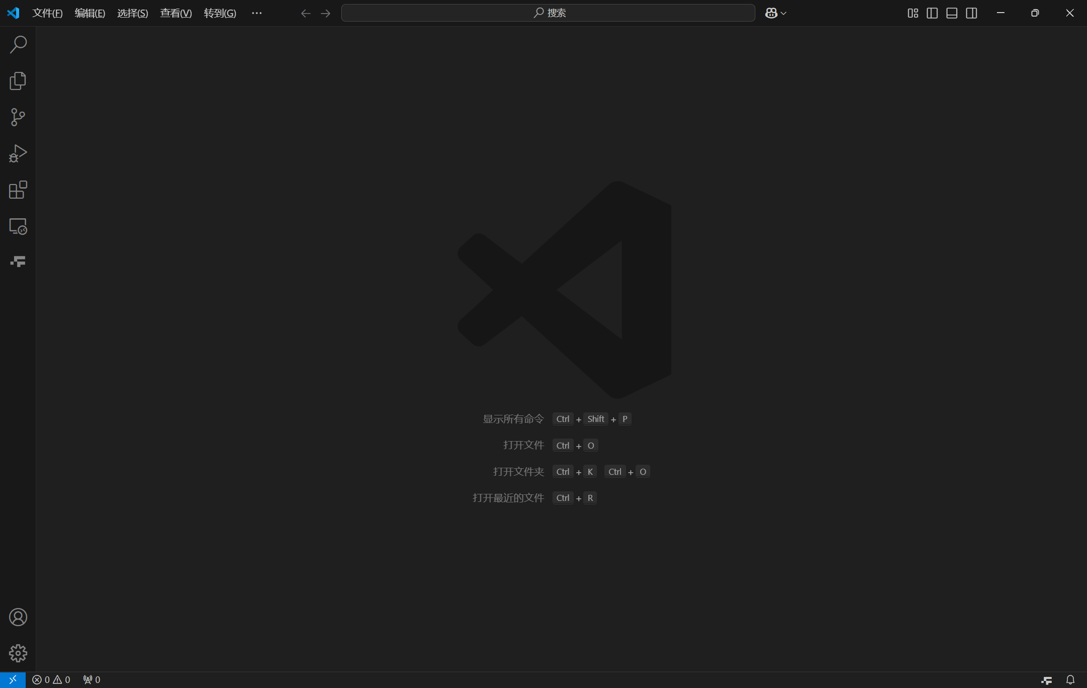

下载安装
下载链接：https://code.visualstudio.com/Download
无需注册，直接打开使用

Slide 5
Part 2 插件安装

Slide 6
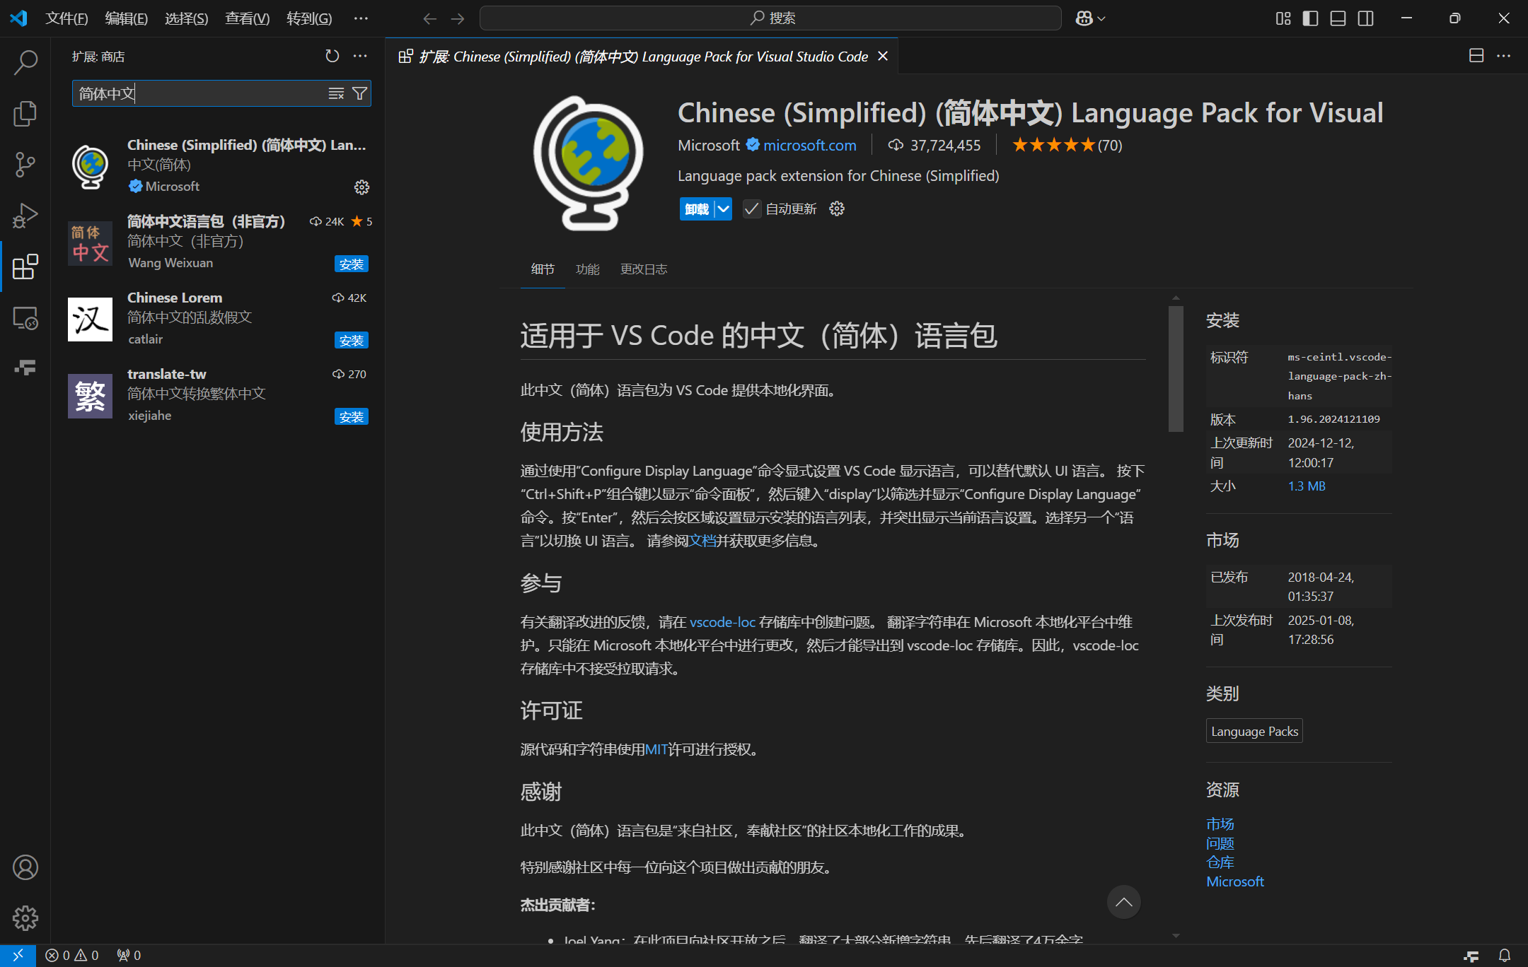
简体中文插件安装
在插件区搜索简体中文
2.搜索插件
3.安装插件
1.点击插件区

Slide 7
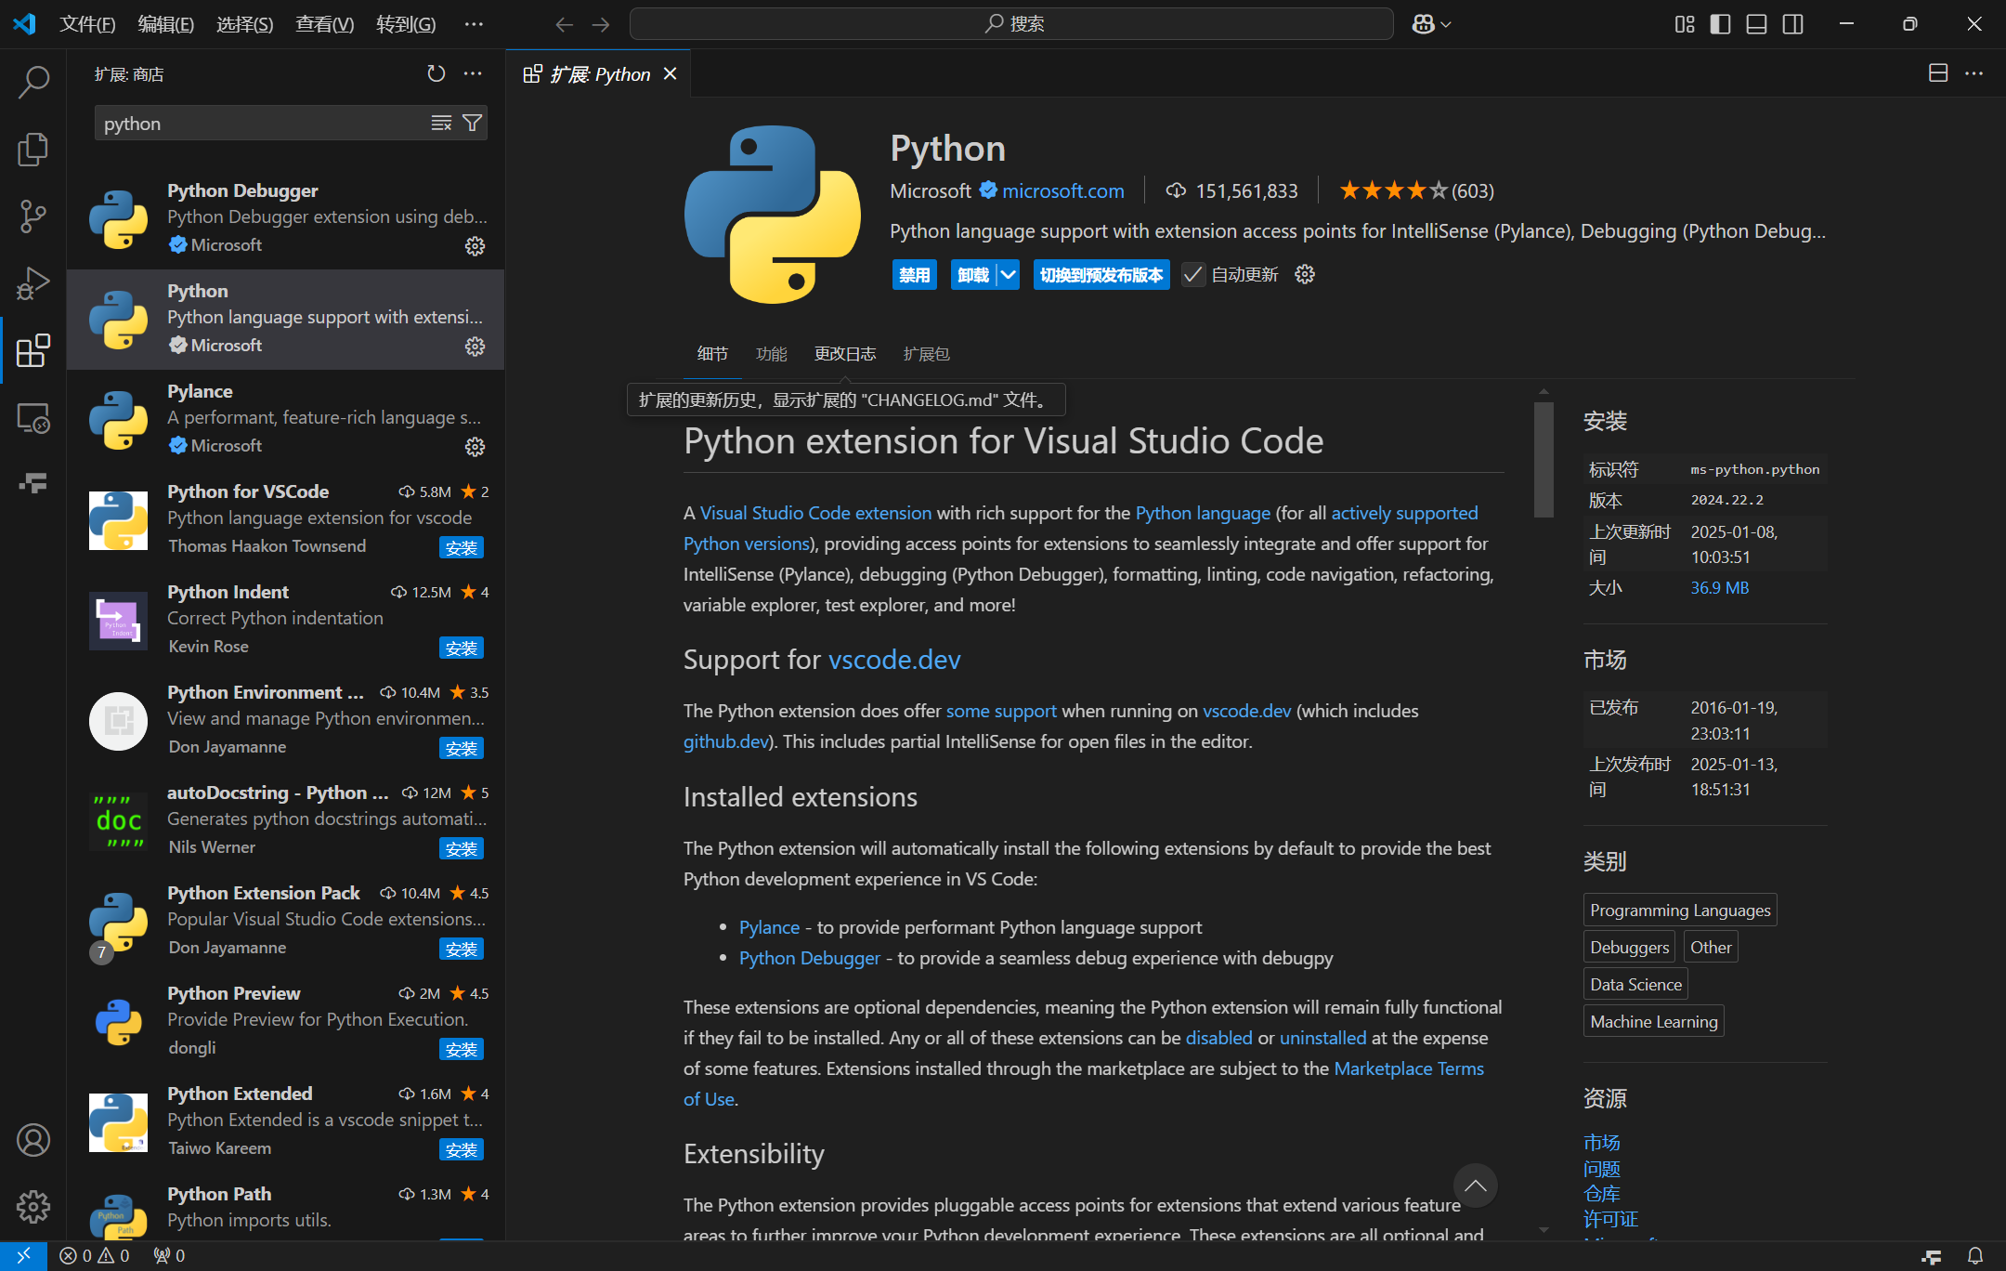
python插件安装
在插件区搜索python
请注意：只需要安装名字为“Python”的一个插件，其它的配置会附带安装。
2.搜索插件
3.安装插件
1.点击插件区

Slide 8
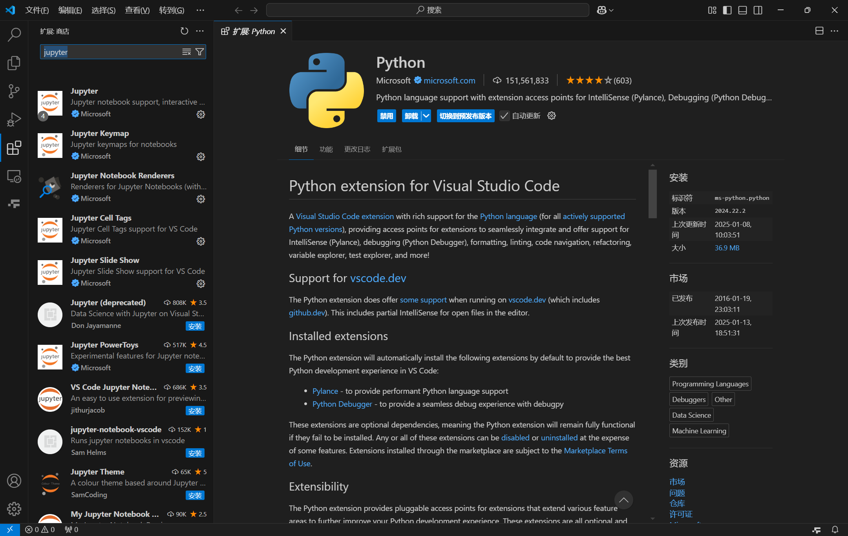
Jupyter插件安装
在插件区搜索Jupyter
请注意：只需要安装名字为“Jupyter”的一个插件，其它的配置会附带安装。
2.搜索插件
3.安装插件
1.点击插件区

Slide 9
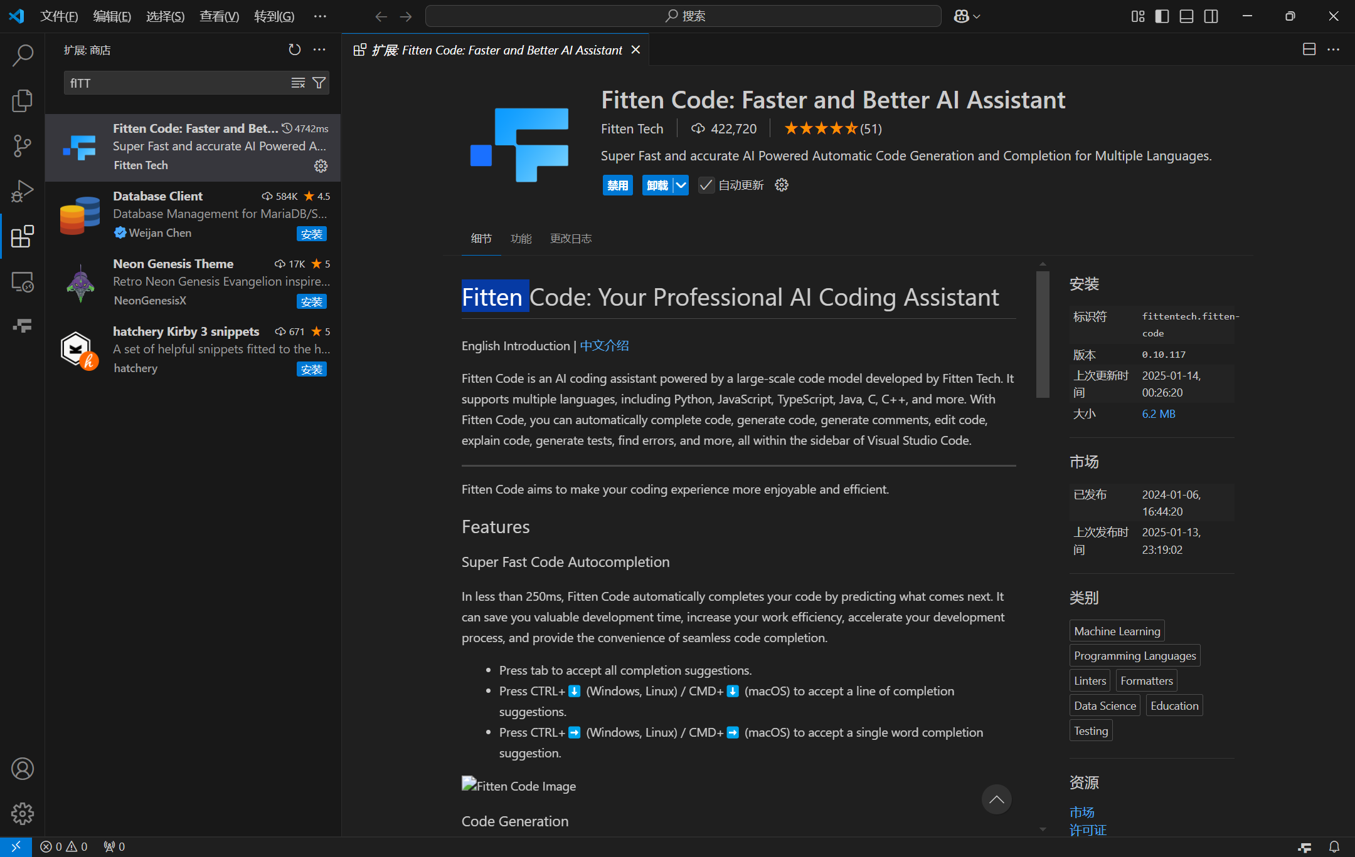
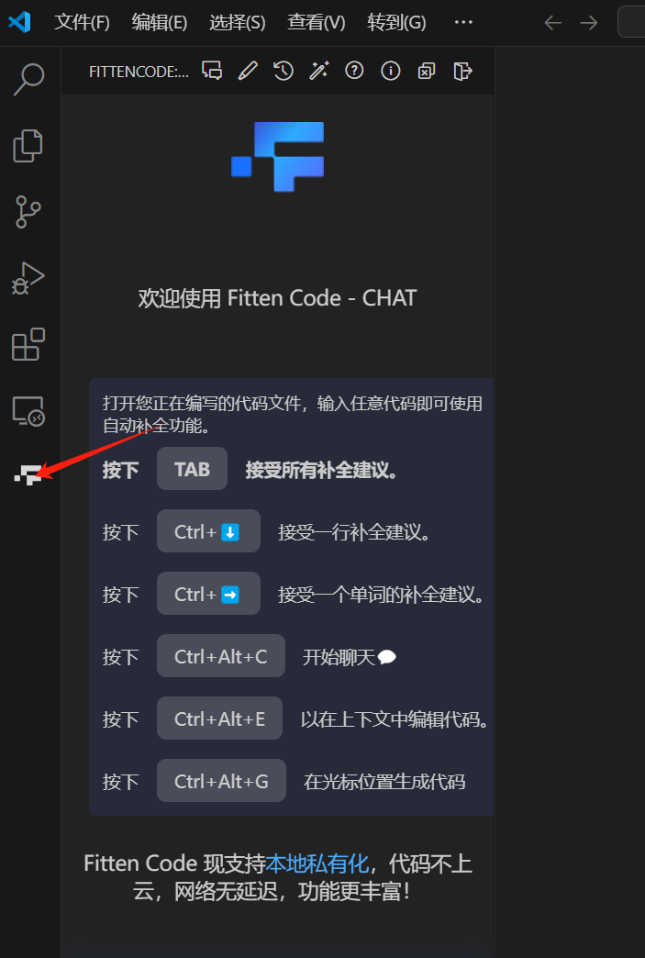
AI辅助插件安装
在插件区搜索Fitten
请注意：Fitten 需要微信登录。如果需要使用豆包可搜索MarsCode。也可以用自带的copilot
2.搜索插件
3.安装插件
1.点击插件区
4.点击使用AI插件
5.开始聊天

Slide 10
Part 3远程连接

Slide 11
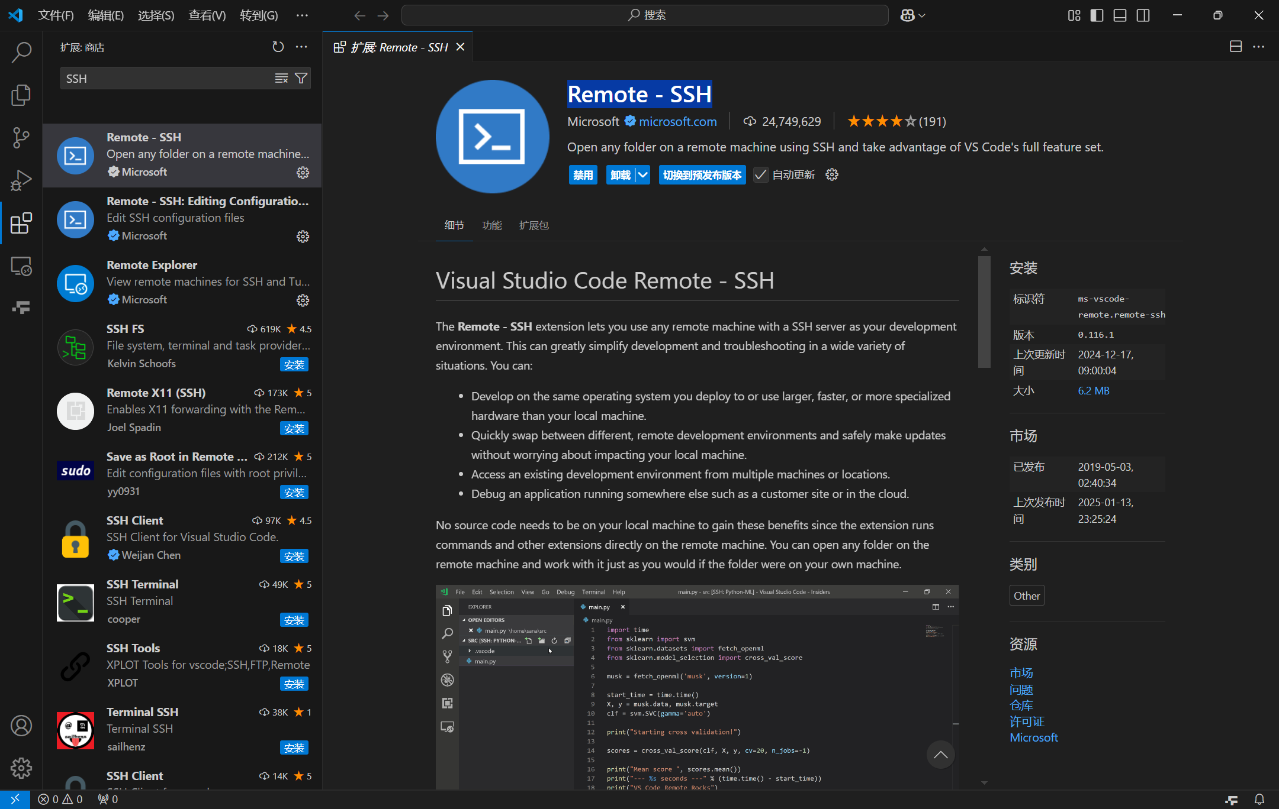
远程配置插件安装
在插件区搜索Remote - SSH
请注意：同样也只需要安装Remote – SSH一个插件就行
2.搜索插件
3.安装插件
1.点击插件区
4.点击使用远程插件

Slide 12
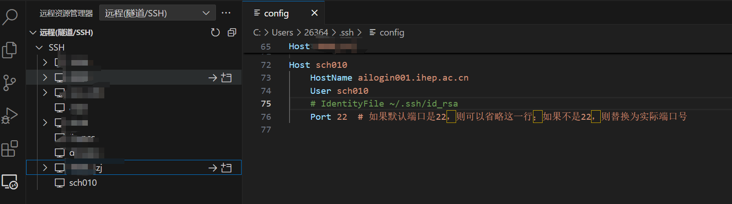
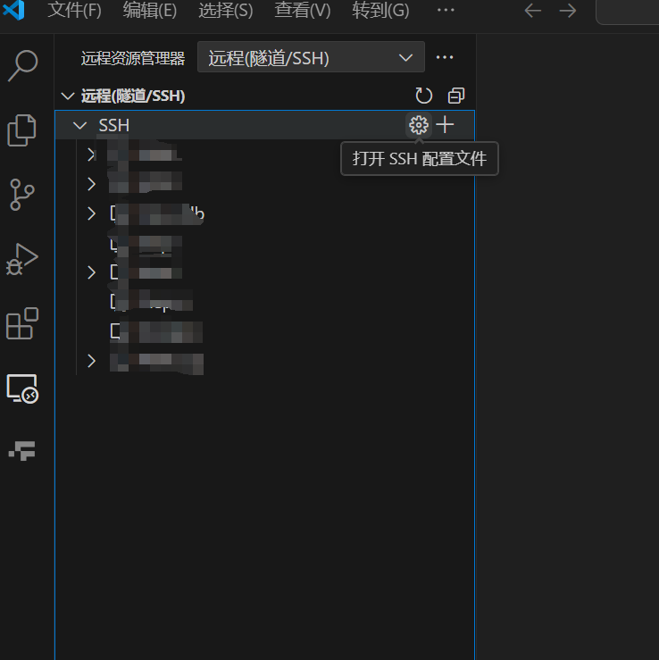
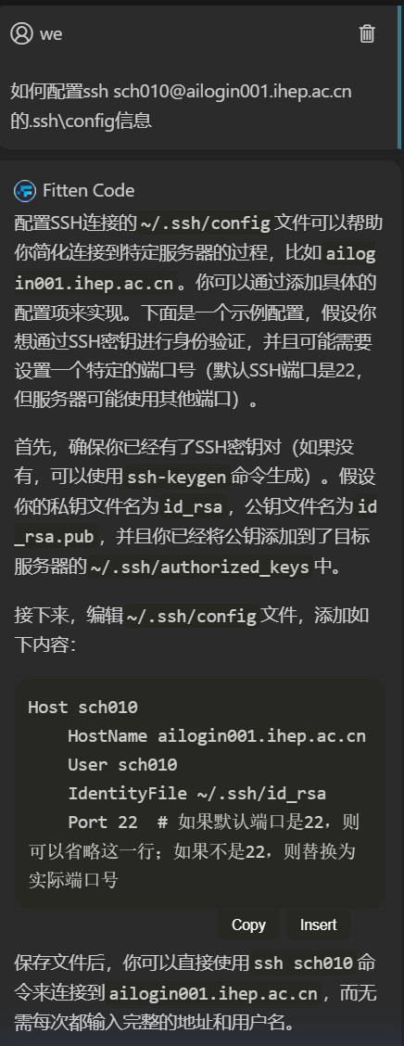
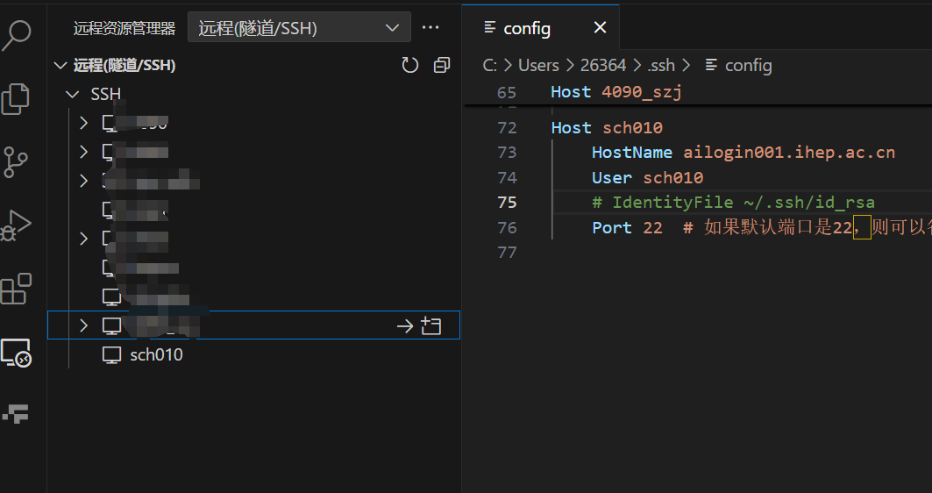
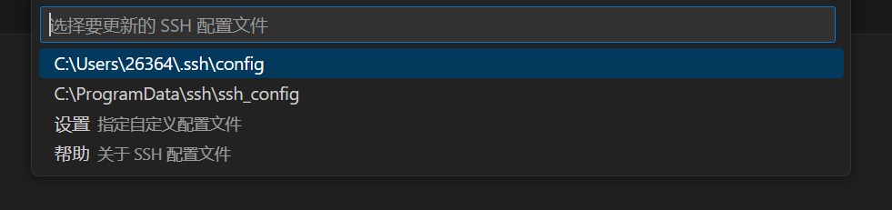
远程连接配置
有问题多问问AI
5.打开SSH配置文件
7.打开远程
6.配置远程ssh参数

Slide 13
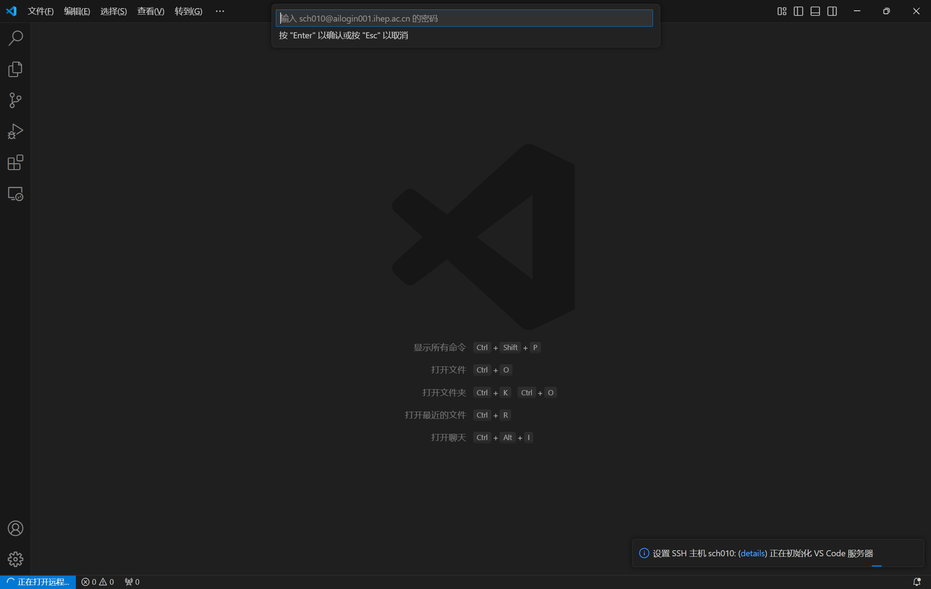
远程连接配置
9.输入服务器密码

Slide 14
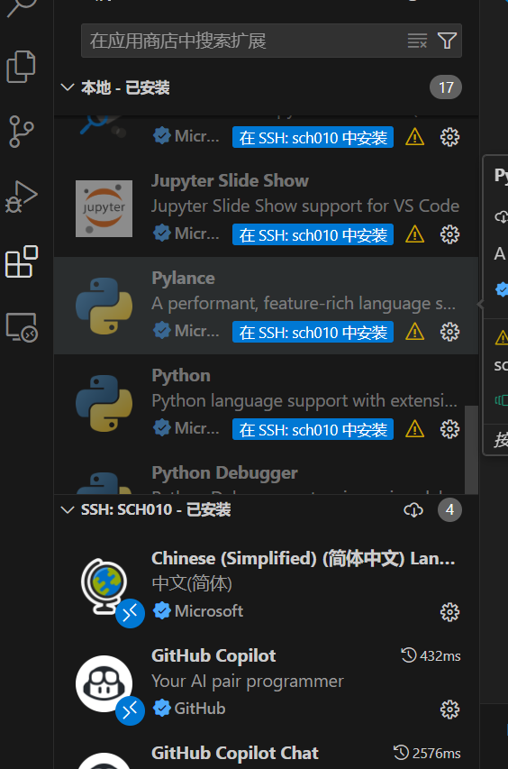
远程连接配置
将本地的安装的插件需要在远程再安装一次

Slide 15
Part 4环境配置

Slide 16
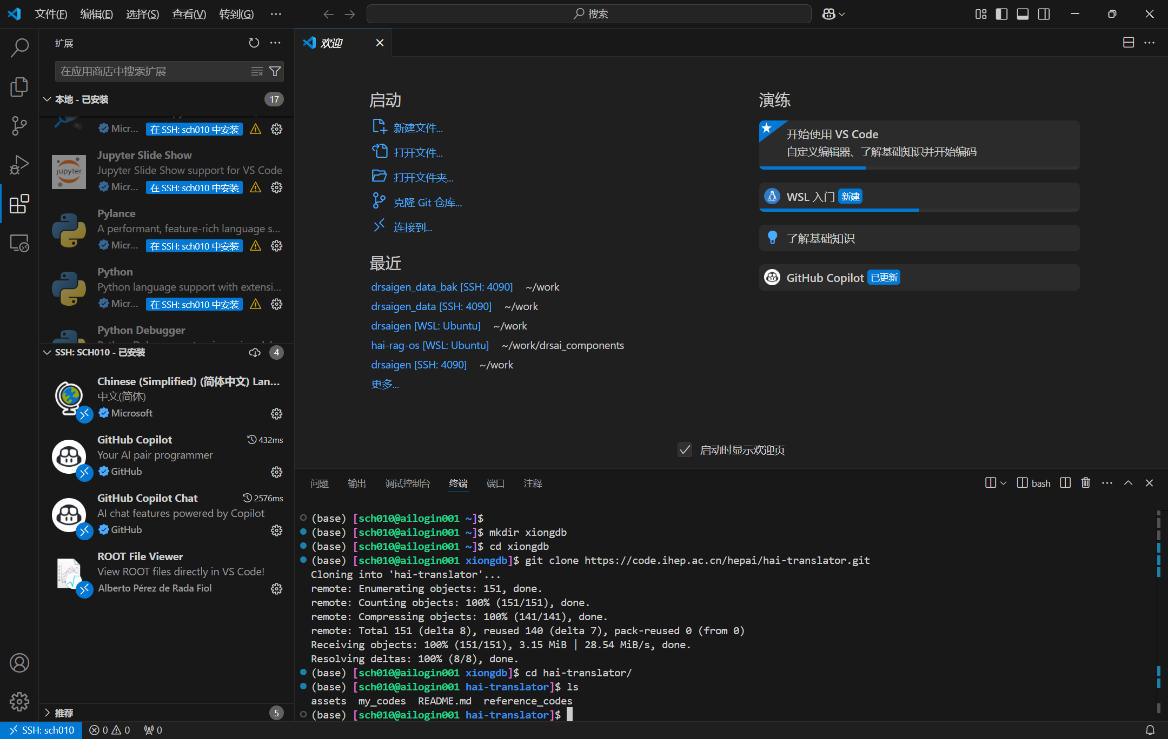
git项目仓库
1.Ctrl+J打开远程终端
2. mkdir your_workspace
3. cd your_workspace
4. git clone https://code.ihep.ac.cn/hepai/hai-translator.git
5. cd hai-translator

Slide 17
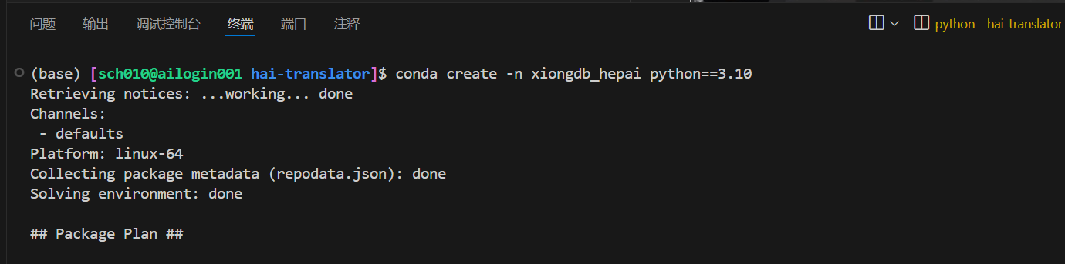
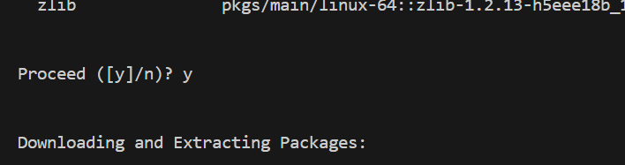
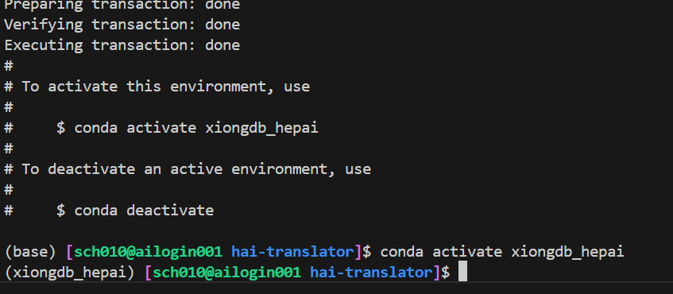
配置环境
1. 创建新环境命令：conda create -n yourname_hepai python==3.10
2.输入y确认下载环境
3.激活环境：conda activate yourname_hepai

Slide 18
Part 5代码实操

Slide 19
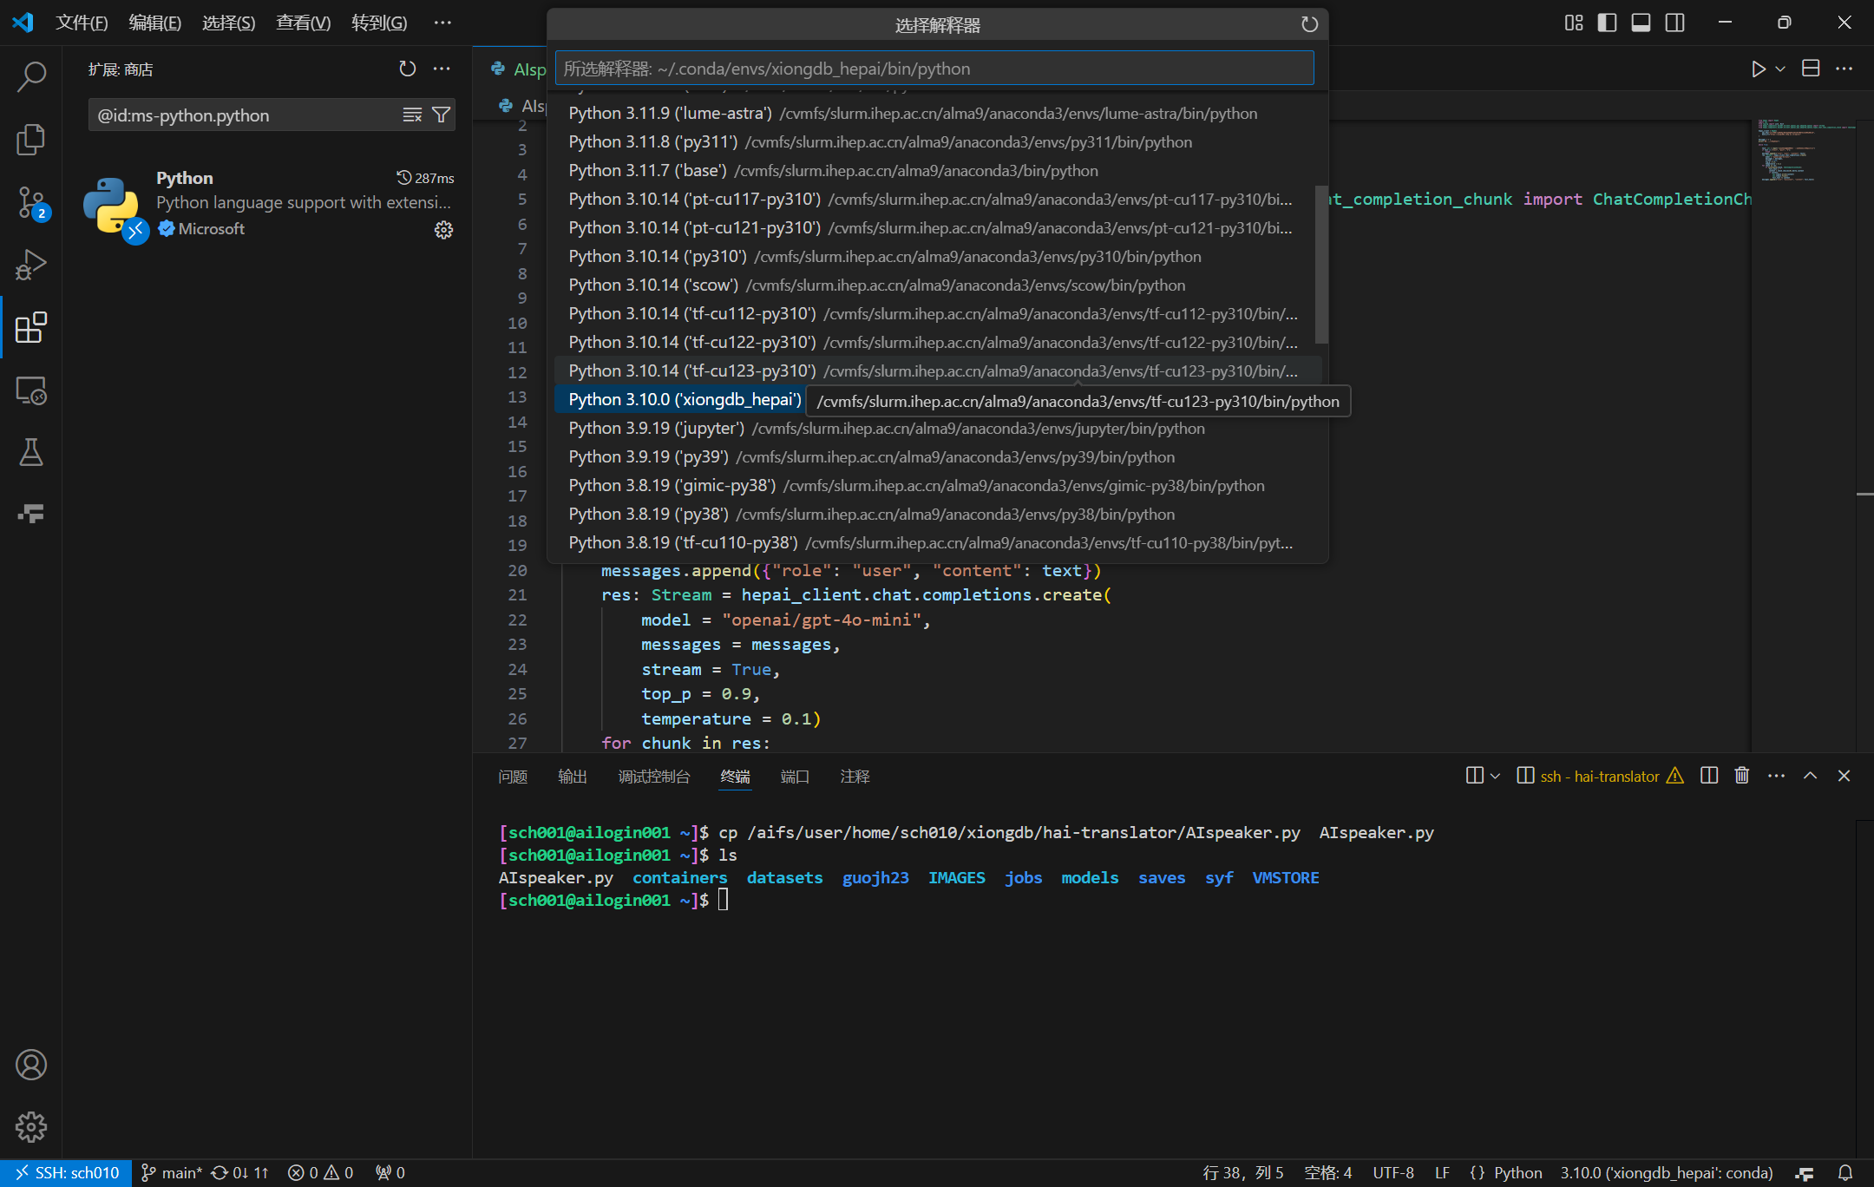
运行HepAI对话代码
1.复制测试文件：cp /aifs/user/home/sch010/xiongdb/hai-translator/AIspeaker.py AIspeaker.py
2.安装hepai包：pip install hepai
3. ls 命令打开目录，按住ctrl，鼠标左键点击AIspeaker.py文件即可打开
4.将文件代码第8行的api_key=“your_api_key”换成你的apikey
5.点击环境，为代码文件选择你创建的环境
6.命令行运行命令：python AIspeaker.py

Slide 20
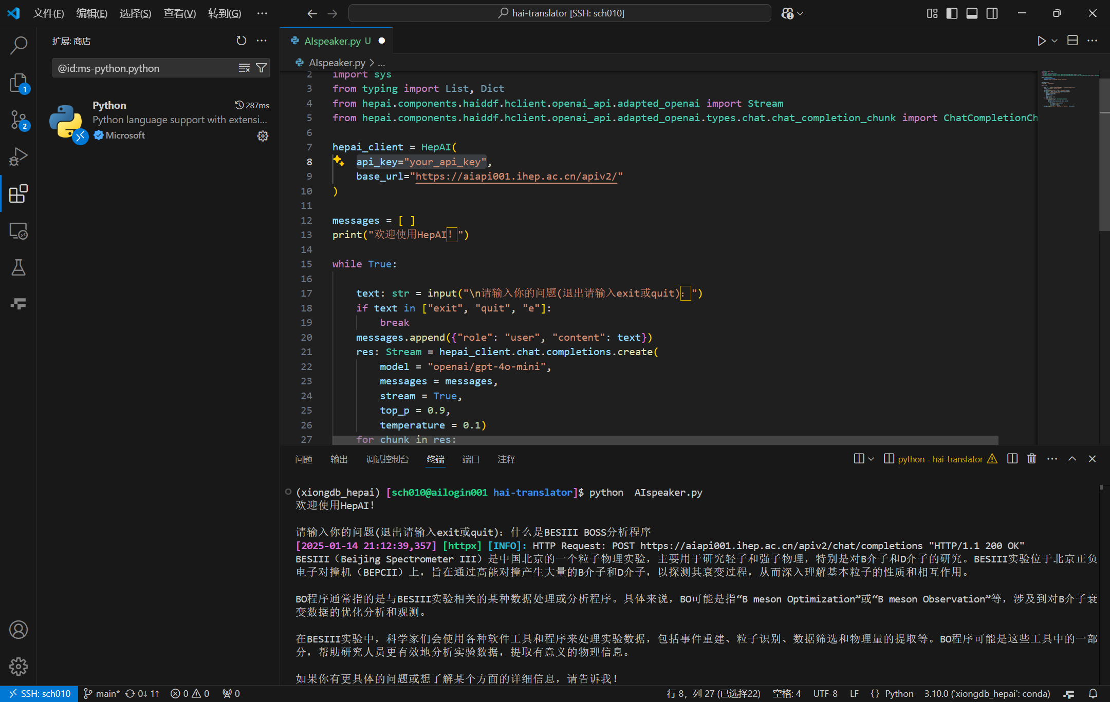
运行HepAI对话代码

Slide 21
运行HepAI对话代码
from hepai import HepAI
import sys
from typing import List, Dict
from hepai.components.haiddf.hclient.openai_api.adapted_openai import Stream
from hepai.components.haiddf.hclient.openai_api.adapted_openai.types.chat.chat_completion_chunk import ChatCompletionChunk
hepai_client = HepAI(
api_key=“your_api_key",
base_url="https://aiapi001.ihep.ac.cn/apiv2/"
)
messages = [ ]
print("欢迎使用HepAI！")
while True:
text: str = input("\n请输入你的问题(退出请输入exit或quit)：")
if text in ["exit", "quit", "e"]:
break
messages.append({"role": "user", "content": text})
res: Stream = hepai_client.chat.completions.create(
model = "openai/gpt-4o-mini",
messages = messages,
stream = True,
top_p = 0.9,
temperature = 0.1)
for chunk in res:
if isinstance(chunk, ChatCompletionChunk):
full_text = ""
content = chunk.choices[0].delta.content
if content:
sys.stdout.write(content)
sys.stdout.flush()
full_text += content
messages.append({"role": "assistant", "content": full_text})

